Slide 1
Herzlich Willkommen zur Infoveranstaltung
Berufsorientierung
22.11.2023

Slide 2
Inhaltsverzeichnis
Übersicht Berufsorientierung in den Klassenstufen 7 - 8
Externe Kooperationspartner
BEK – Berufliche Entwicklungskonferenzen
Die Angebote unserer Kooperationspartner im Einzelnen

Slide 3
Übersicht Berufsorientierung in den Klassenstufen 7 - 8

Slide 4
Berufsorientierung – Klassenstufe 7
Schulfächer | Arbeitslehre (Technik / Hauswirtschaft / Medien) Beruf und Wirtschaft Deutsch & Gesellschaftswissenschaften
Praktika / Veranstaltungen | Berufsorientierungsprogramm (BOP) – Potenzialanalyse & Werkstatttage
Sonstiges | Elternsprechabend zum Thema Berufsorientierung Berufsinformationsmesse & Betriebserkundungen

Slide 5
Berufsorientierung – Klassenstufe 8
Schulfächer | Arbeitslehre (Technik / Hauswirtschaft / Medien) Beruf und Wirtschaft Deutsch & Gesellschaftswissenschaften
Praktika / Veranstaltungen | Potentialanalyse (Januar 2024) Werkstatttage (März 2024) 3- wöchiges Betriebspraktikum (Juni 2024)
Sonstiges | Besuch des Berufsinformationszentrums (BIZ) Berufsinformationsmesse & Betriebserkundungen Beratung für weiterführende Schulen (Fr. Marzen- Schwindling; Fr. Komander) Berufliche Entwicklungskonferenzen (BEK – Fr. Marzen- Schwindling)

Slide 6
Berufsorientierung – Klassenstufe 9
Schulfächer | Arbeitslehre (Technik / Hauswirtschaft / Medien) Beruf und Wirtschaft Deutsch & Gesellschaftswissenschaften
Praktika / Veranstaltungen | Projekt “Fit for Job“ (Hr. Müller)
Sonstiges | Berufsinformationsmesse & Betriebserkundungen Beratung für weiterführende Schulen (Fr. Marzen- Schwindling; Fr. Komander) Berufliche Entwicklungskonferenzen (BEK – Fr. Marzen- Schwindling)

Slide 7
Vorstellung unserer externen Kooperationspartner

Slide 8
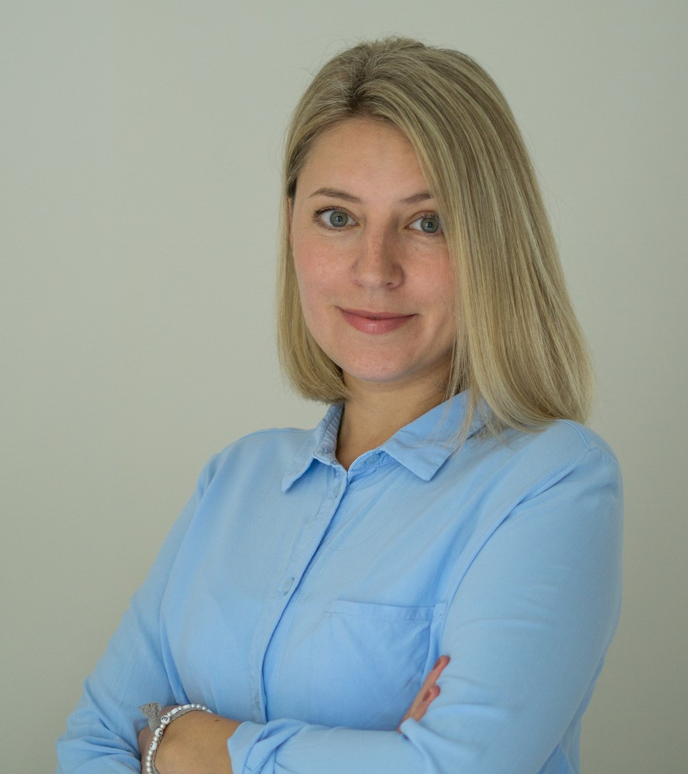
Externe Kooperationspartner
Fr. Vanessa Komander – Berufsberatung - BIZ
Fr. Marzen- Schwindling – Berufsorientierung - BEK

Slide 9
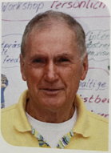
Externe Kooperationspartner
Fr. Astrid Brenner
Handwerkskammer des Saarlandes
Hr. Jürgen Müller – Projekt „Fit for Job“ -
Persönlichkeitsentwicklung
(Kl. 9)

Slide 10
Die Angebote unserer Kooperationspartner im Einzelnen

Slide 11
Berufliche Entwicklungskonferenzen (BEK)
Im Rahmen des Aktionsprogramms Jugendhilfe- Schule- Berufe
im Landkreis Saarlouis
Kernaufgaben
. Identifizierung zusätzlicher Unterstützungsbedarfe von Schüler/innen
hinsichtlich ihrer beruflichen Orientierung
. Festlegen von Zuständigkeiten und eigene Fallarbeit
. Schüler/innen mit weiteren Klärungs- und Unterstützungsbedarf werden
an geeignete Institutionen und Angebote verwiesen bzw. vermittelt

Slide 12
Ziele der BEK
Den Jugendlichen werden weitere (realistische) schulische/berufliche Perspektiven aufgezeigt.
Jede/-r Schüler/-in erhält ein bedarfsgerechtes und umfassendes Unterstützungsangebot im Übergang Schule/Beruf.
Die Jugendlichen wissen, wo sie sich informieren/beraten lassen können
Die Kooperationspartner sind frühzeitig über die berufliche Orientierung von Jugendlichen in ihrem Zuständigkeitsbereich informiert.

Slide 13
Akteure
BEK- Koordinatorin (Diakonie Saar)
Klassenlehrer/-innen
BO zuständige Lehrer/-innen
Fallbearbeiter/-in des Jobcenters
Berufsberater/-in der Agentur für Arbeit
Schoolworker/-in
Erziehungsberechtigte

Slide 14
Umsetzung
pro Schulhalbjahr eine BEK, beginnend in Klassenstufe 8
zwei BEK in Klasse 8 und eine in Klasse 9
Besprechen der Unterstützungsbedarfe
Festlegen der Fallverantwortung und erster Förderziele
Beginn der Fallarbeit
Vernetzung

Slide 15
Diakonie Saar - Fr. Marzen- Schwindling
Die Angebote für die Schülerinnen und Schüler im Hauptschulzweig umfassen:
Berufserkundungen; Betriebsbesichtigungen; Hilfe bei der Praktikumssuche
Anleitung zur Stellensuche; Bewerbungshilfen; Vorbereitung des Übergangs in Ausbildung oder zu weiterführenden Schulen
Hilfe bei der Erstellung von Bewerbungsunterlagen
Sicherstellung des Beratungskontakts zur Berufsberatung der Agentur für Arbeit
Übergangsbegleitung von Frühabgänger/-Innen der 7. und 8. Klasse
Kontakt bei Fragen:
Diakonie Saar
Am Kleinbahnhof 7a 66740 Saarlouis
Tel.: 06831-46608
E-Mail: susanne-marzen-schwindling@dwsaar.de

Slide 16
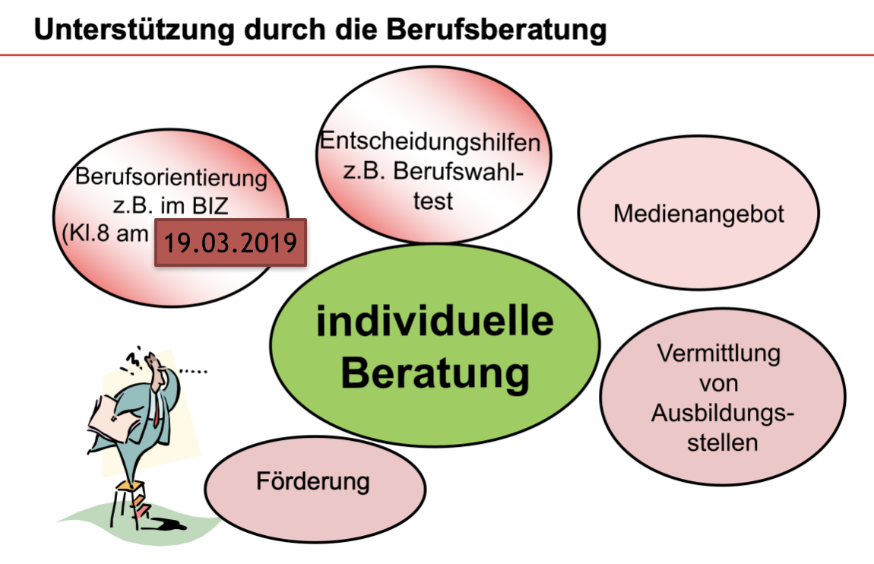
Agentur für Arbeit – Frau Komander
Klassenstufe 8
Kontakt bei Fragen:
Ludwigsstraße 10, 66740 Saarlouis
Tel.: 0800-4 5555 00 (von 08 Uhr bis 18 Uhr)
E-Mail: saarland.berufsberatung.251@arbeitsagentur.de

Slide 17
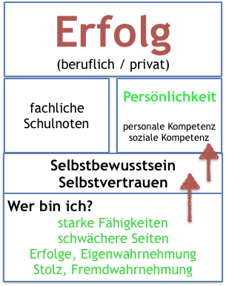
„Fit for Job“ – Herr Müller
Persönlichkeitsentwicklung
Entscheidungskriterien:
Schulnoten als Basis
Motivation zum Beruf
Belastbarkeit
Zuverlässigkeit
Teamfähigkeit
Stärken, Fähigkeiten

Slide 18
Workshop: Persönlichkeitsentwicklung

Slide 19
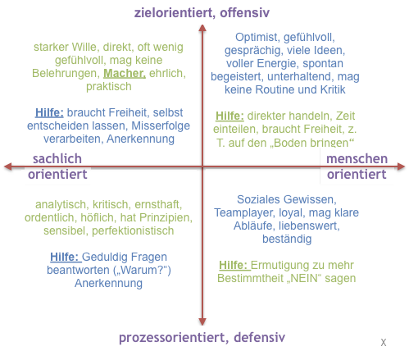
Persönlichkeitsprofile

Slide 20
Verantwortung, Vorbild:
Arbeitshaltung
positive Lebenseinstellung
Charakter: Ehrlichkeit…
- Verantwortung übernehmen

Slide 21
Danke für Ihre Aufmerksamkeit

